Slide 1
∫ f(x) · dx
eⁿᵗ − m g(x)
P = {xᵢ} + (xᵢ − x̄)²
INSTITUTO
FEDERAL
A = [ a₁ b₂ ; c₃ d₄ ]
Catarinense
Ensino Personalizado de Matemática:
Oportunidades e Técnicas Computacionais
Revisão sistemática da literatura e especificação conceitual de protótipo
Thales Ferreira Batista
Ciência da Computação
Orientador: Prof. Dr. Rafael Zanin
Coorientador: Prof. Dr. Manassés Ribeiro
R₀ = m eᵞ (μ₂ / 2)
n = −√(2x²)
Instituto Federal Catarinense — Campus Videira
Snapshot adjudicado: 03/09/2026 · recorte temporal: 2015–2026
y = (x + 1)ⁿ
sin(x) = kπ / n

Slide 2
O problema de pesquisa
Turmas heterogêneas produzem muitas evidências, mas a evidência só se torna útil quando é interpretada no contexto pedagógico.
Contexto
Oportunidade
Responsabilidade
Conhecimentos prévios, ritmos e dificuldades variam entre estudantes e ao longo do tempo.
Técnicas computacionais podem organizar registros, revelar padrões e apoiar o acompanhamento.
A saída computacional não substitui a avaliação do professor nem representa, sozinha, a aprendizagem.
O trabalho investiga como a literatura articula técnicas, evidências educacionais e decisões de personalização — e transforma esse conhecimento em uma especificação auditável.

Slide 3
Questão e objetivo
Problema de pesquisa
Objetivo geral
Como estruturar uma especificação técnica e pedagógica de protótipo para apoiar a interpretação docente da aprendizagem matemática a partir das evidências e técnicas computacionais identificadas na literatura?
Propor uma especificação técnica e pedagógica de protótipo para apoiar a interpretação docente da aprendizagem matemática, fundamentada no mapeamento e na análise da literatura científica.
Perguntas orientadoras
• Quais técnicas são aplicadas à educação matemática?
• Como essas aplicações são avaliadas nos contextos estudados?
• Quais lacunas e limitações aparecem na literatura?
• Que requisitos podem orientar uma ferramenta de apoio?

Slide 4
Objetivos específicos
OE1
OE3
Categorizar técnicas computacionais e finalidades pedagógicas na literatura mapeada.
Formular requisitos, critérios de dados e modelos e arquitetura de referência para o protótipo.
OE2
OE4
Identificar limitações e lacunas técnicas, pedagógicas, metodológicas e éticas.
Propor um protocolo para avaliação futura dos aspectos técnicos e de adequação pedagógica.
Revisão, MMAT preliminar e pipeline são meios metodológicos. Propor o protocolo não equivale a executá-lo nem comprova eficácia pedagógica.

Slide 5
A base conceitual: quatro níveis de interpretação
A revisão pode reconhecer padrões; ela não observa diretamente todos os processos cognitivos e sociais envolvidos na aprendizagem.
Desempenho
observado
Proficiência
estimada
Competência
Aprendizagem
Registro de uma tarefa: acerto, nota, tentativa, estratégia ou tempo.
Inferência sobre uma escala de conhecimentos e habilidades.
Mobilização de conhecimentos, habilidades, atitudes e valores para resolver demandas.
Neste TCC: mudanças no que o estudante sabe e consegue fazer ao longo do tempo.
Princípio de interpretação: a saída computacional apoia a análise docente; não constitui diagnóstico definitivo.

Slide 6
Desenho metodológico
PRISMA 2020
PICOS
Diretriz de relato transparente da revisão.
População, intervenção, comparação, resultados e desenho.
4 fontes
Escopo
Semantic Scholar, OpenAlex, Crossref e CORE.
Inglês/português · 2015–2026 · corte em 31/08/2026.
Estratégia canônica
72 consultas compostas (48 em inglês + 24 em português), combinando domínio matemático, técnica computacional e contexto educacional.
O número descreve a composição versionada da estratégia; não é uma contagem retrospectiva de chamadas HTTP concluídas, pois não há log histórico completo.

Slide 7
Do registro bruto ao conjunto retido provisoriamente
Contagens do snapshot adjudicado
11.904
27
11.877
9.391
registros identificados
remoções por identidade
25 DOI + 2 URL
registros na triagem
excluídos na triagem
2.486
2.468
18
submetidos à priorização
excluídos nessa etapa
retidos operacionalmente
A priorização dos 2.486 registros usa metadados/resumos e não equivale à elegibilidade em texto completo; títulos repetidos seguem para auditoria semântica.

Slide 8
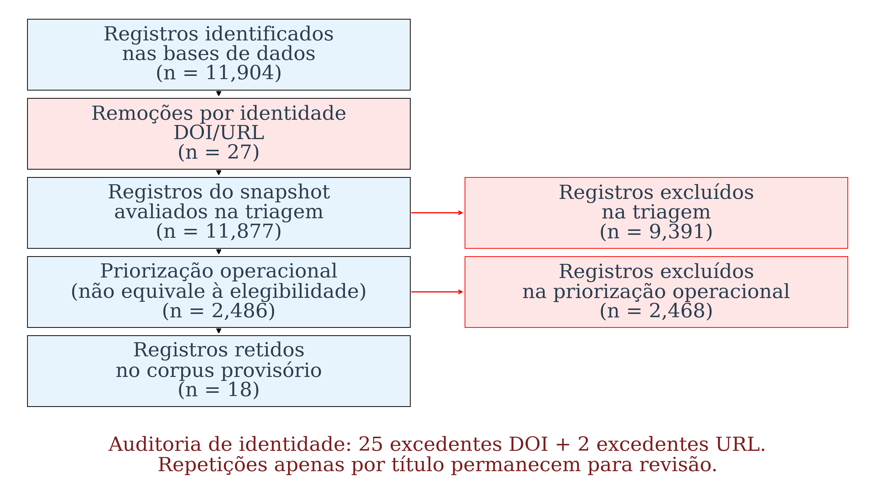
Fluxo operacional do processo de seleção
Representação operacional própria; não reproduz todas as etapas do diagrama PRISMA 2020.

Slide 9
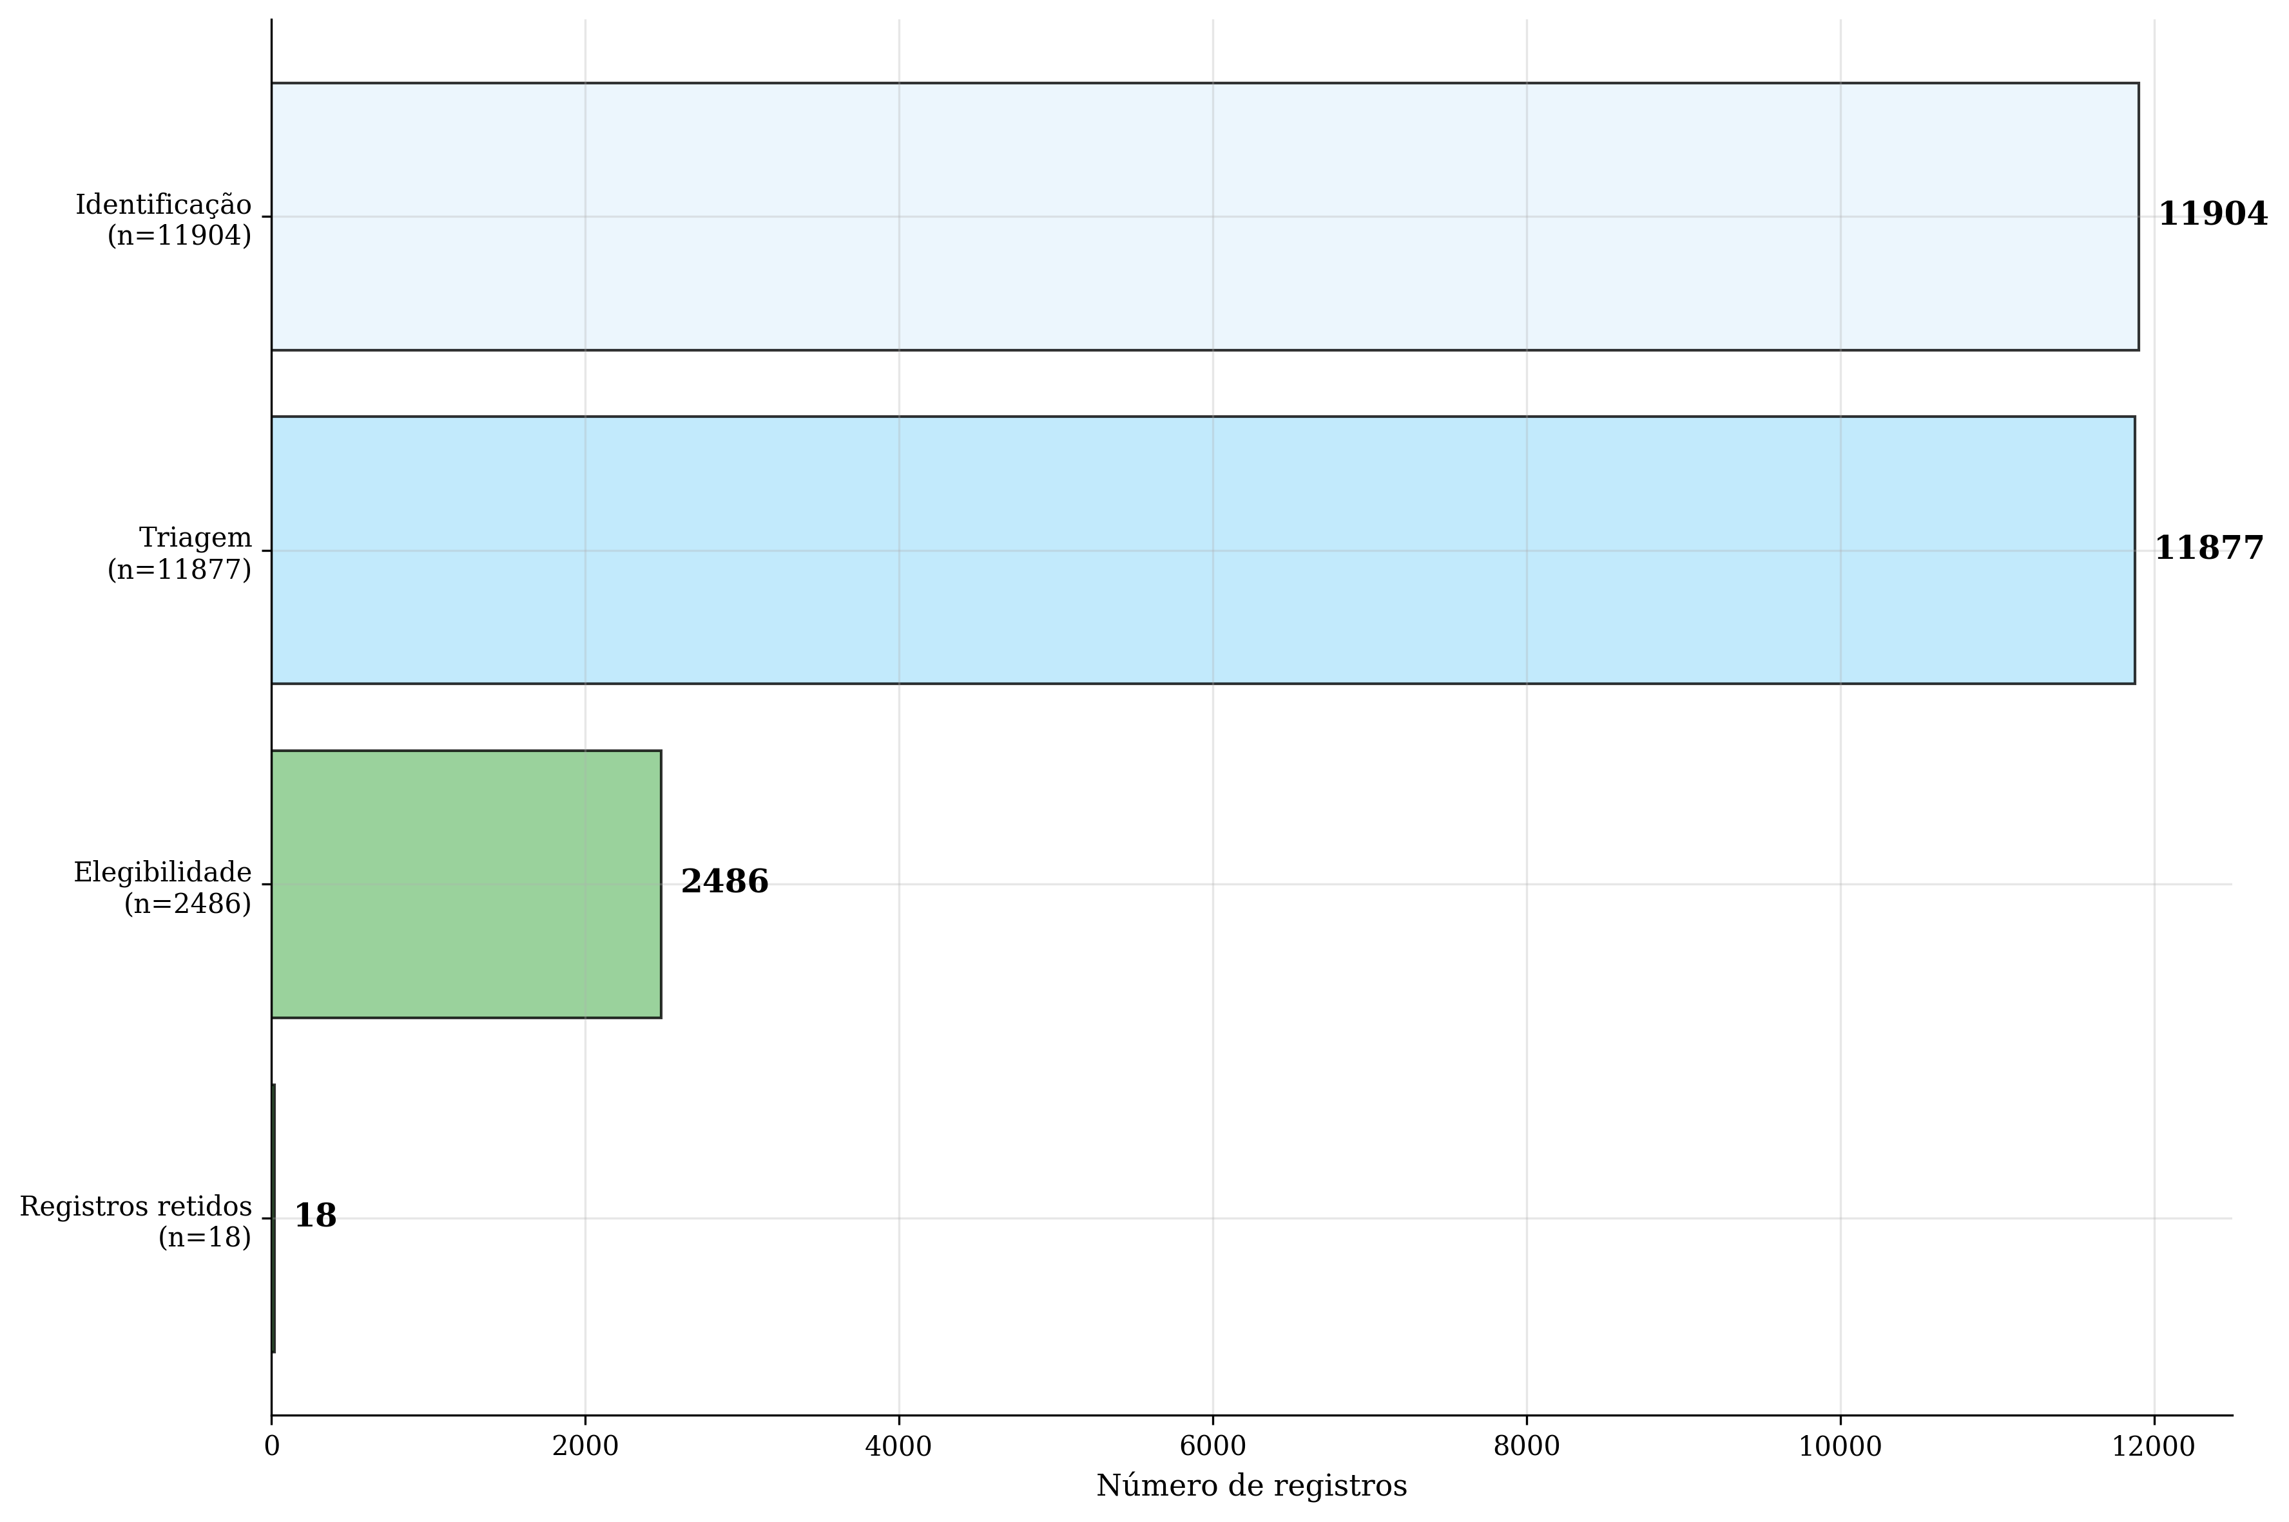
Deduplicação: o que foi confirmado
Confirmadas no fluxo
27 linhas excedentes por identidade bibliográfica determinística: 25 DOI normalizado e 2 URL exata.
Mantidas para auditoria
232 excedentes apenas por título normalizado permaneceram como candidatos a revisão semântica.
Leitura científica
Títulos semelhantes podem ser versões, erratas ou obras distintas. Por isso, não foram tratados automaticamente como duplicatas confirmadas.

Slide 10
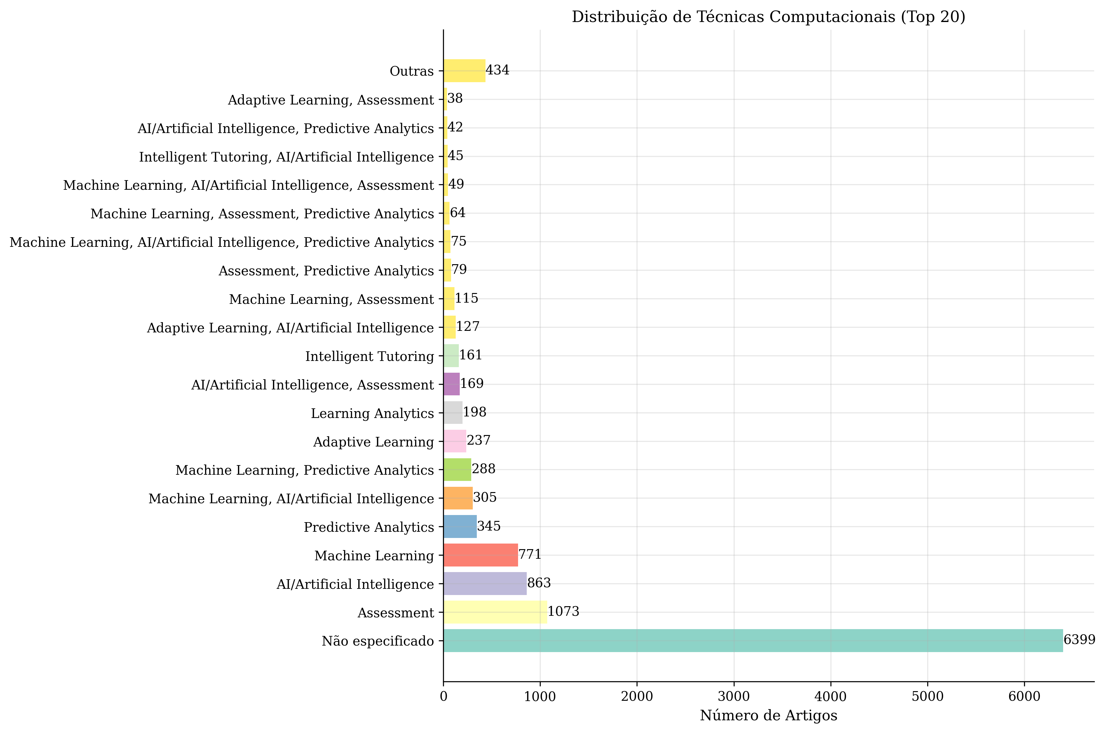
Panorama descritivo do snapshot
Frequências mais recorrentes
6.399
técnica não especificada
1.073
assessment
863
IA / inteligência artificial
771
machine learning
As categorias podem se sobrepor e são calculadas sobre os 11.877 registros após a remoção determinística. Não representam qualidade ou eficácia.

Slide 11
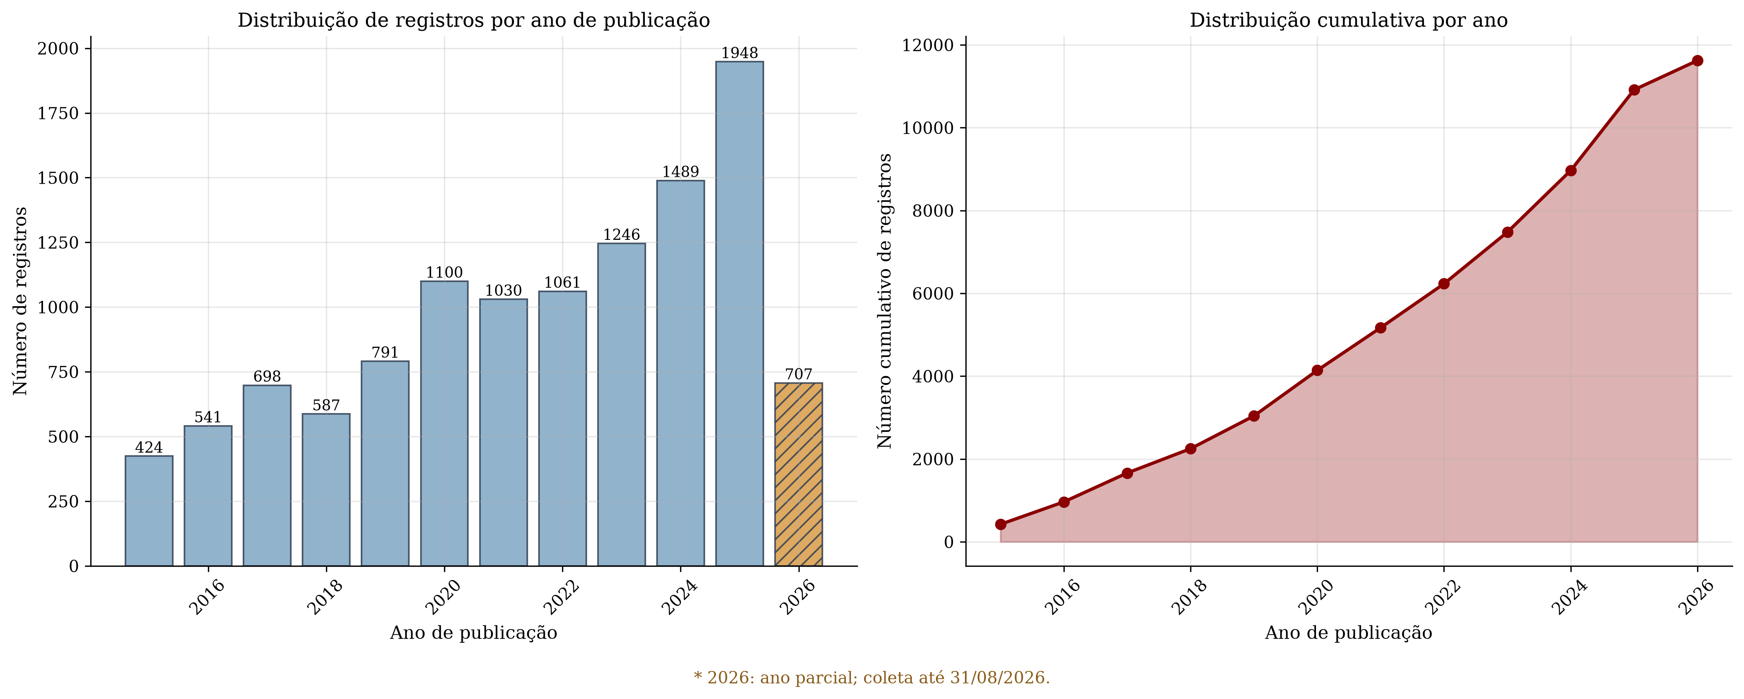
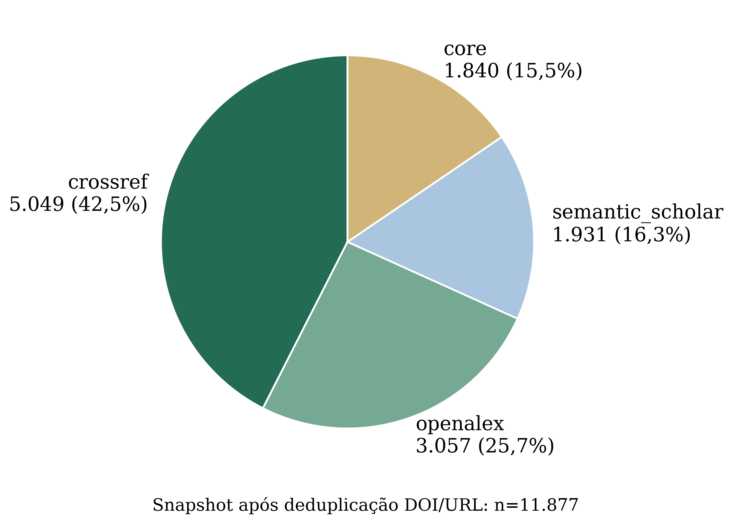
Distribuição temporal e fontes
Período
Fontes
O snapshot foi delimitado a 2015–2026, com data de corte em 31 de agosto de 2026. Como 2026 é parcial, sua barra não deve ser comparada diretamente com anos completos.
As quatro fontes foram complementares; os totais brutos incluem registros posteriormente reconhecidos como duplicatas.
Visualizações descritivas: não inferem representatividade, qualidade ou efeito pedagógico.

Slide 12
Conjunto retido e síntese empírica
18
17
1
registros retidos operacionalmente
candidatos empíricos provisórios
protocolo ou proposta contextual
O que entra na síntese
Padrão observado
A síntese de evidências e a apreciação MMAT aplicável consideram os 17 candidatos empíricos. O protocolo/proposta contextual foi mantido para rastreabilidade do mapeamento, mas não sustenta resultado empírico concluído.
Predomínio de aplicações voltadas à predição de desempenho e à estimativa de proficiência, com recorrência de modelos supervisionados como Random Forest, SVM, árvores de decisão e redes neurais.
Os resultados de artigos individuais permanecem condicionados à população, ao instrumento, à métrica e ao desenho de cada estudo.

Slide 13
Apreciação metodológica pelo MMAT 2018
Como foi registrado
Estado atual
MMAT 2018
Cinco critérios por desenho, com respostas Sim, Não ou Não é possível determinar. As limitações permanecem visíveis por estudo.
Apreciação preliminar por um revisor: 12 textos primários consultados (9 arquivados e 3 externos) e 5 avaliações com resumo/metadados.
avaliação por critério
sem nota global
O que não foi feito
Não há média, ranking ou categoria agregada de qualidade. A adjudicação, os localizadores e a recuperação de fontes ainda precisam ser consolidados.
Instrumento aplicado conforme o desenho metodológico de cada estudo empírico.
O MMAT organiza a leitura das limitações; não transforma uma apreciação preliminar em classificação definitiva.

Slide 14
O que a síntese sustenta
A síntese sustenta
A heterogeneidade importa
A literatura oferece um mapa auditável de técnicas, finalidades e formas de avaliação aplicadas à educação matemática.
Populações, instrumentos, variáveis e métricas diferentes impedem comparar diretamente todos os resultados ou combiná-los em uma síntese quantitativa.
A síntese não sustenta
Implicação
Uma técnica não pode ser declarada superior em geral, nem uma acurácia de um estudo ser transferida automaticamente para outra escola ou população.
Avaliação técnica, explicabilidade, contexto curricular e interpretação docente precisam acompanhar qualquer uso futuro.
Desempenho reportado em um artigo não equivale a evidência geral de eficácia pedagógica.

Slide 15
Limitações localizadas nos estudos consultados
He et al. (2025)
Villegas-Ch et al. (2025)
Oito turmas de 45 estudantes são descritas, mas a amostra declarada é n=90; docentes também se distribuem de modo desigual entre condições (pp. 1, 16, 31–35). Isso exige cautela com denominadores e possível confundimento.
Os métodos descrevem seis semanas, mas os resultados chegam à oitava, sem conciliação nos trechos consultados (pp. 14, 22). Não se deve impor duração única à síntese.
Nyantah et al. (2025)
Echeveria et al. (2025)
A alocação é descrita de modo incompatível; há diferença no pré-teste e a intervenção combina animação e jigsaw (pp. 101–105). O resultado não deve ser atribuído à animação isoladamente.
Oito itens usados para formar categorias também aparecem entre os preditores selecionados (pp. 66, 69–70). A classificação não estabelece diagnóstico independente.
Exemplos localizados, não estimam a frequência da literatura. Cobertura: 12 de 17 textos primários; os demais foram apreciados por resumo/metadados. MMAT preliminar, por revisor único.

Slide 16
Da evidência à especificação
Evidências
Lacunas
Requisitos
Protocolo
Arquitetura
revisão + fundamentação
técnicas, pedagógicas, metodológicas e éticas
funcionais e não funcionais
dados, modelos, métricas e limites
referência conceitual auditável
→
→
→
→
O resultado é uma especificação conceitual: documentada, verificável e coerente com o escopo executado.

Slide 17
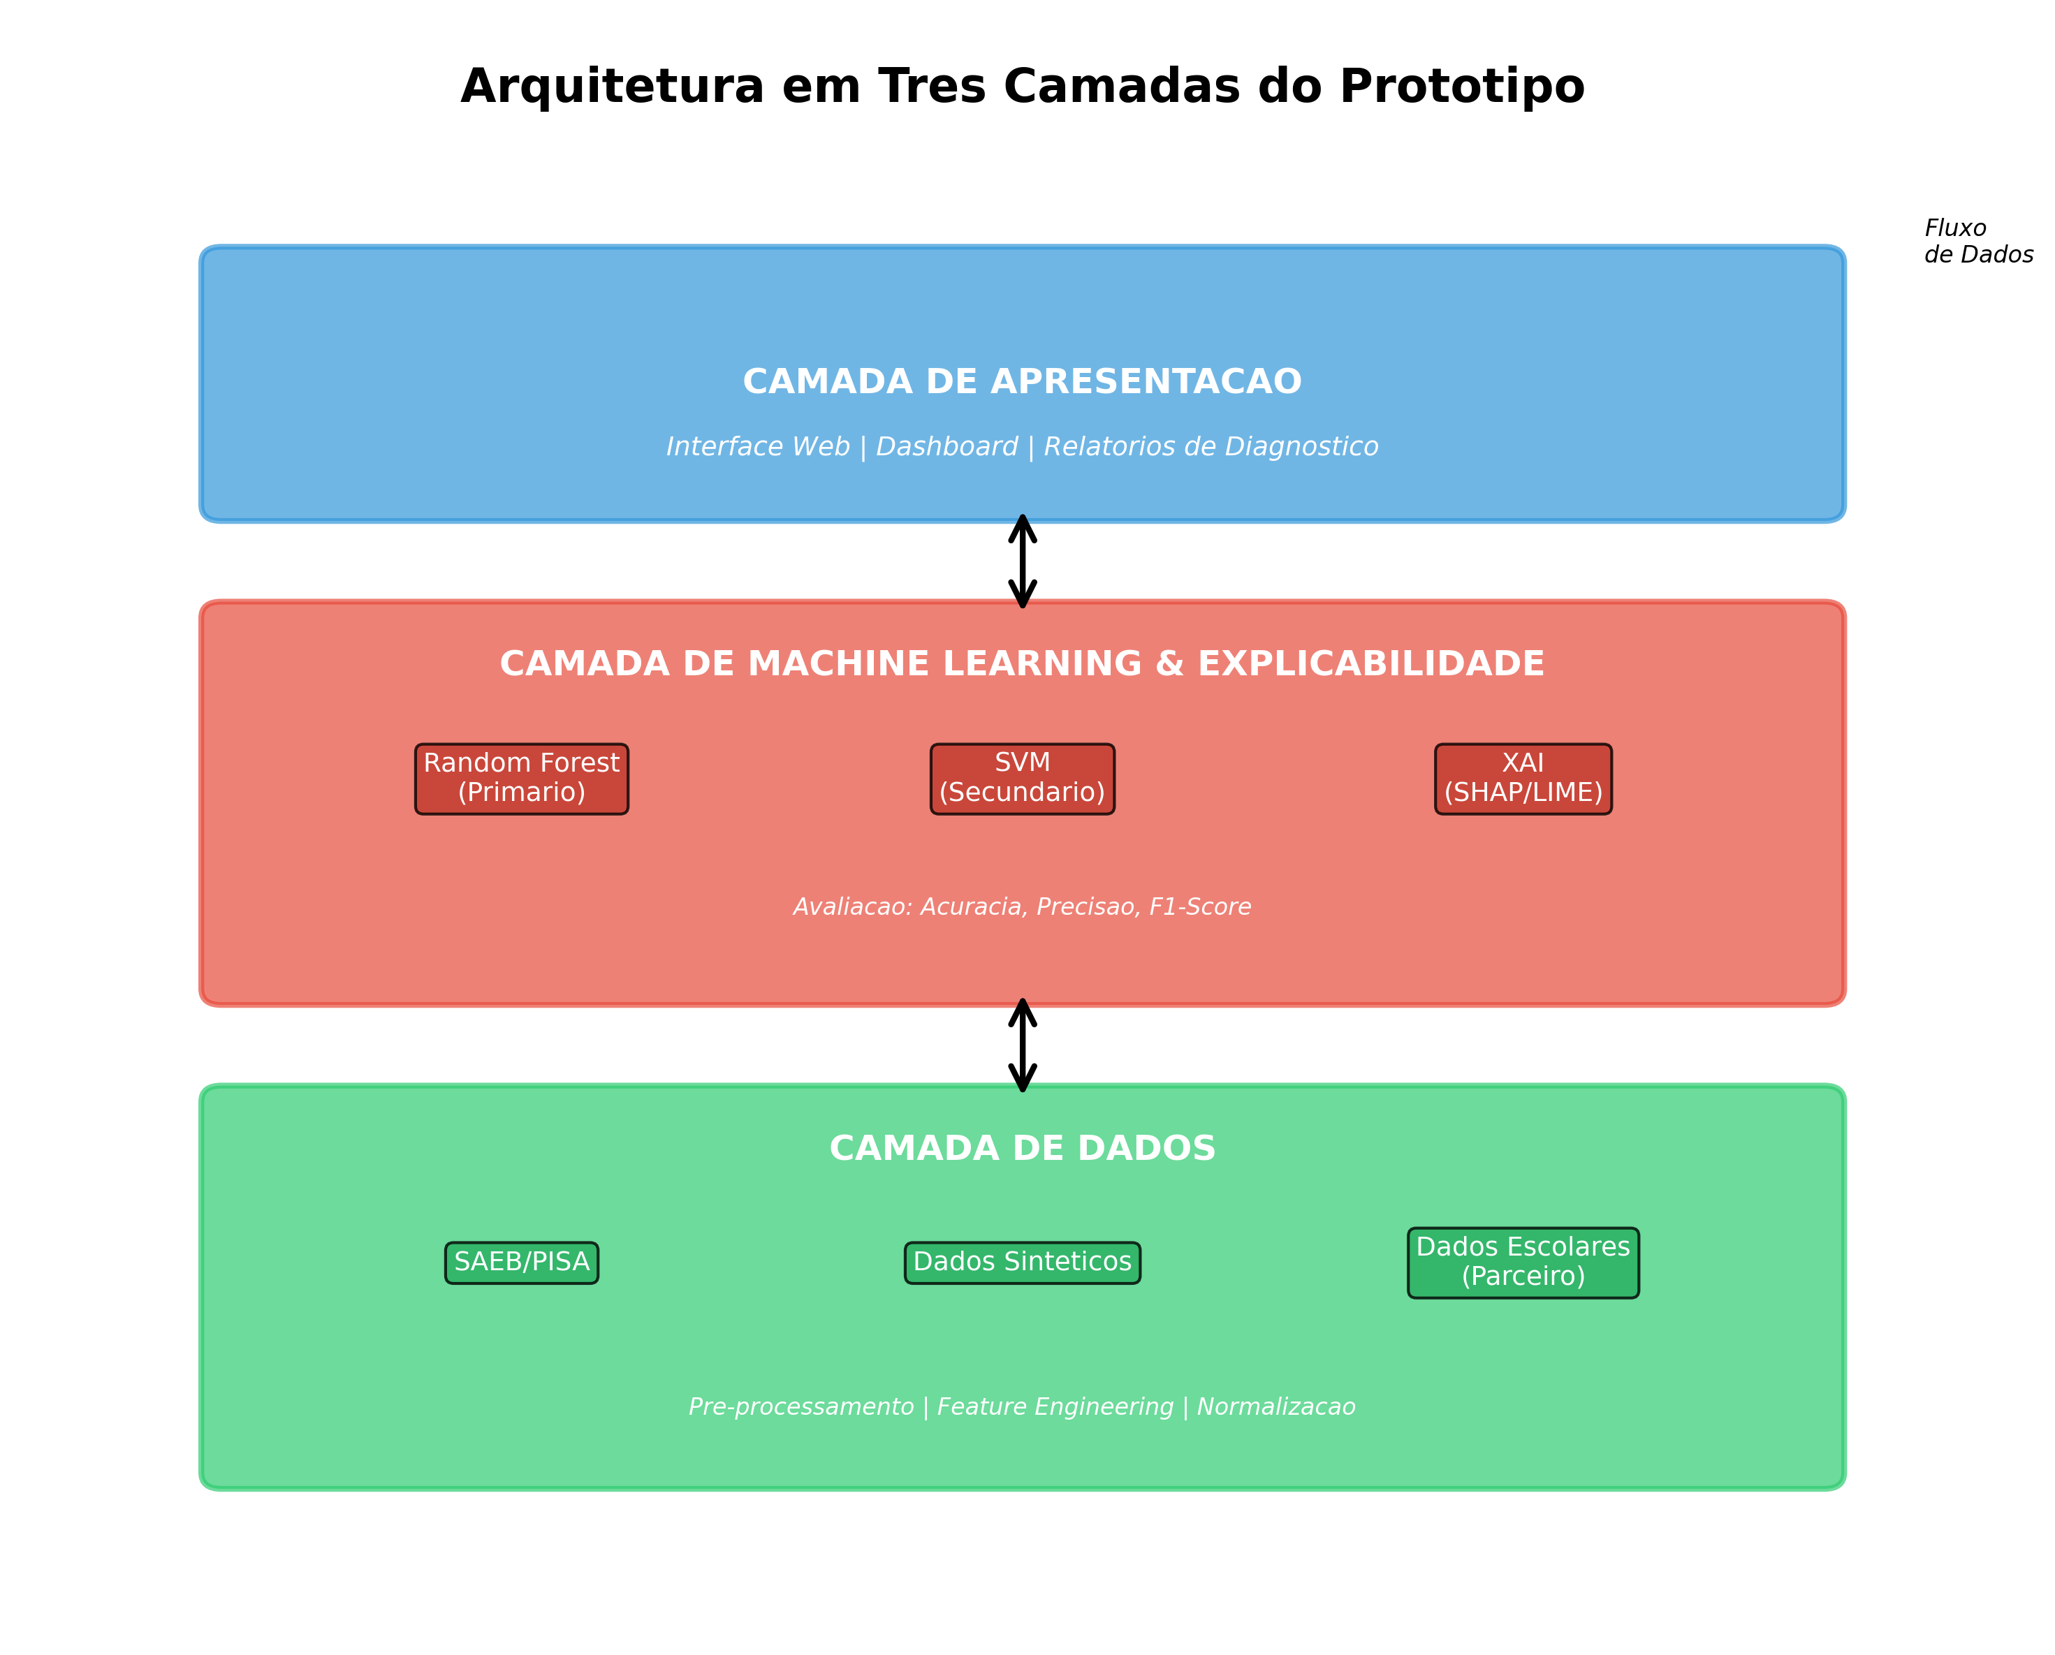
Especificação conceitual do protótipo
Componentes previstos
• ingestão e validação das fontes
• preparação e documentação das variáveis
• modelagem e comparação de alternativas
• avaliação, explicabilidade e análise de erros
• apresentação para interpretação docente
Limite do artefato
Não é uma aplicação funcional: não houve treinamento com uma base definitiva, métricas próprias ou validação com participantes.

Slide 18
Contribuições e limites
Contribuições
Limites assumidos
• síntese estruturada da literatura
• pipeline automatizado e versionado
• separação entre relevância e avaliação metodológica
• especificação técnica e pedagógica auditável
• um único pesquisador
• parte da apreciação baseada em resumo/metadados
• fontes e idiomas delimitados
• MMAT preliminar
• sem aplicação funcional ou eficácia pedagógica própria
Conclusão
O trabalho respondeu ao escopo ao articular revisão sistemática, fundamentação pedagógica, apreciação metodológica e especificação conceitual — mantendo o professor no centro da interpretação.

Slide 19
Obrigado
Perguntas e discussão
Ensino Personalizado de Matemática
Oportunidades e Técnicas Computacionais
Thales Ferreira Batista · Ciência da Computação · IFC Videira
Snapshot adjudicado: 03/09/2026 · recorte temporal: 2015–2026

